Slide 1
BHH · MACHINE LEARNING · JUNI 2026
Warum Blackjack?
Forschungsfragen
Reinforcement Learning
Diskrete Zustandsräume
1
Kann ein Q-Learning Agent Kartenzählung aktiv nutzen?
States & Actions klar definiert – ideal für tabellarisches Q-Learning ohne Näherungsfunktionen.
für Blackjack-Agenten
Bekannte Baseline
2
Verbessert sich die Performance signifikant mit erweiterten State-Features?
Basic Strategy als mathematisch optimale Vergleichsreferenz vorhanden.
Arvid · Linus · Tom
Kartenzählung integrierbar
3
Wie viele Episoden benötigt der Agent zur Konvergenz?
True-Count-Information als erweiterter State-Feature testbar.
100M
2 Agenten
42.8%
Q-Learning
Episoden
trainiert
Win Rate
Algorithmus

Slide 2
Motivation & Forschungsfrage
Warum Blackjack?
Forschungsfragen
Diskrete Zustandsräume
1
Kann ein Q-Learning Agent Kartenzählung aktiv nutzen?
States & Actions klar definiert – ideal für tabellarisches Q-Learning ohne Näherungsfunktionen.
Bekannte Baseline
2
Verbessert sich die Performance signifikant mit erweiterten State-Features?
Basic Strategy als mathematisch optimale Vergleichsreferenz vorhanden.
Kartenzählung integrierbar
3
Wie viele Episoden benötigt der Agent zur Konvergenz?
True-Count-Information als erweiterter State-Feature testbar.

Slide 3
UMGEBUNG
State & Action Space
SHOE
DEALER RULE
6 Decks
Stand on Soft 17
75% Penetration
Standardregel
ACTIONS
REWARD
{ 0 = Stand, 1 = Hit }
+1 / −1 / 0
Binärer Action Space
Win · Loss · Push
Zentrale experimentelle Variable:
Der Counting Agent hat 385× mehr States als der Baseline Agent → Kernfrage der Studie

Slide 4
EVALUATION
Belohnungsfunktion & Erfolgskriterien
+1
−1
0
Gewinn
Verlust
Push
Agent gewinnt die Runde
Agent verliert die Runde
Unentschieden – kein Reward
Erfolgskriterien
✓
Avg. Reward > −0.05
✓
Win Rate 42-45%
✓
CI < ±0.003
Signifikant besser als Zufallsstrategie
Casino House Edge überwunden
Stabiles, konsistentes Lernen über Seeds
α
γ
r
0.01
0.99
+1/−1/0
Learning Rate
Discount Factor
Immediate Reward
Schrittweite der Updates
Gewichtung zukünftiger Rewards
Direktes Feedback der Umgebung

Slide 5
METHODIK
Reinforcement Learning – Q-Learning
Algorithmus: Q-Learning (Off-Policy TD Learning)
Bewährt für diskrete Action Spaces · Interpretierbar · Kein Neural Network erforderlich
Bellman Update-Gleichung
Q(s,a) ← Q(s,a) + α · [ r + γ · max Q(s',a') − Q(s,a) ]
α
γ
r
0.01
0.99
+1/−1/0
Learning Rate
Discount Factor
Immediate Reward
Schrittweite der Updates
Gewichtung zukünftiger Rewards
Direktes Feedback der Umgebung

Slide 6
HYPERPARAMETER
Hyperparameter-Optimierung
Finale Konfiguration: c05_long_default
Optimierungsprozess
PARAMETER
WERT
BEGRÜNDUNG
Learning Rate α
0.01
Stabilität & Speed
Discount Factor γ
0.99
Lange Foresight
Initial ε
1.0
Vollständige Exploration zu Beginn
ε Decay
0.90
Langsame, schrittweise Reduktion
Final ε
0.10
Residuale Exploration am Ende

Slide 7
OPTIMAL
BEST
LANGER SCHEDULE
LR = 0.01
γ = 0.99
Exploration
LR 0.02 zu instabil, LR 0.005 zu langsam – 0.01 ist der Sweet Spot.
Sowohl γ = 1.0 als auch γ = 0.98 lieferten schlechtere Ergebnisse.
Kurzer Schedule konvergiert zu früh – vollständige Exploration zu Beginn entscheidend.
HYPERPARAMETER
Hyperparameter-Optimierung
Finale Konfiguration: c05_long_default
Optimierungsprozess
PARAMETER
WERT
BEGRÜNDUNG
16
Konfigurationen
Learning Rate α
0.01
Stabilität & Speed
Stage 1: Breite Suche
Discount Factor γ
0.99
Lange Foresight
8
Konfigurationen
Initial ε
1.0
Vollständige Exploration zu Beginn
Stage 2: Eingrenzung
ε Decay
0.90
Langsame, schrittweise Reduktion
Final ε
0.10
4
Konfigurationen
Residuale Exploration am Ende
Stage 3: Finale Tests
✕
c04_aggressive
✕
c02_very_stable
✕
c14_fast_low_eps
lr=0.04 → zu noisy, instabil
lr=0.0025 → zu langsam
Konvergiert zu früh, Exploration unzureichend

Slide 8
SENSITIVITY
Hyperparameter Sensitivity
OPTIMAL
BEST
LANGER SCHEDULE
LR = 0.01
γ = 0.99
Exploration
LR 0.02 zu instabil, LR 0.005 zu langsam – 0.01 ist der Sweet Spot.
Sowohl γ = 1.0 als auch γ = 0.98 lieferten schlechtere Ergebnisse.
Kurzer Schedule konvergiert zu früh – vollständige Exploration zu Beginn entscheidend.
Abgelehnte Konfigurationen
✕
c04_aggressive
✕
c02_very_stable
✕
c14_fast_low_eps
lr=0.04 → zu noisy, instabil
lr=0.0025 → zu langsam
Konvergiert zu früh, Exploration unzureichend

Slide 9
TRAINING
Trainingsprozess & Hardware
ε-greedy Aktion
Umgebung
Bellman-Update
Q-Tabelle
Epsilon-Decay
Dieser Loop wiederholt sich für jede der 100 Millionen Episoden mit kontinuierlicher Q-Table-Aktualisierung
⚡
⏱
CPU
DAUER
Intel® Core™ Ultra 7 155U
~12–14 Stunden
💾
📊
CHECKPOINTING
EVALUATION
alle 5M Episoden
1M greedy Ep. / Checkpoint

Slide 10
100M EPISODES
Final Performance Metrics
METRIC
BASELINE
COUNTING AGENT
DIFF
Avg Reward
−0.051565
−0.049736
+0.001829 ✅
Win Rate
42.74%
42.83%
+0.09%
Loss Rate
47.90%
47.80%
−0.1%
Push Rate
9.35%
9.35%
Same
Q-States
280
113,744
406× larger
Seed Stability (σ)
0.00138
0.00052
Better ✅
Counting Agent führt — stabiler über Seeds, 406× mehr State-Information.

Slide 11


100M EPISODES
Seed-Variabilität & t-Test
Variabilität über Trainingsläufe
0,153
p-Wert (t-Test)
Seed 1: +0.002516 (Reward Differenz)
Seed 42: +0.002662 (Maximaler Vorteil)
NICHT SIGNIFIKANT
Seed 123: +0.000205 (Fast kein Benefit)
95% Konfidenzintervall:
Der Vorteil ist zu klein und die Stichprobe (n=3) unzureichend für belastbare Aussagen.

Slide 12
FEATURE VALIDATION
True-Count-Bucket Analysis
TC < −1
Avg Reward
Win Rate
−0.08
38%
Dealer-Vorteil
Konservative Strategie · Implizites Surrender
TC neutral
Avg Reward
Win Rate
−0.05
43%
Ausgeglichen
Standardstrategie, nah an Basic Strategy
TC ≥ +1
Avg Reward
Win Rate
−0.02
46%
Spieler-Vorteil
Aggressive Strategie, Optimale Blackjackentscheidungen
−0.02
46%
✅ Kartenzählung funktioniert nachweisbar:
Spieler-Vorteil
Aggressive Hits · Mathematisch korrekt
Der Counting Agent trifft bessere Entscheidungen bei hohem TC und verhält sich konservativer bei niedrigem TC.

Slide 13
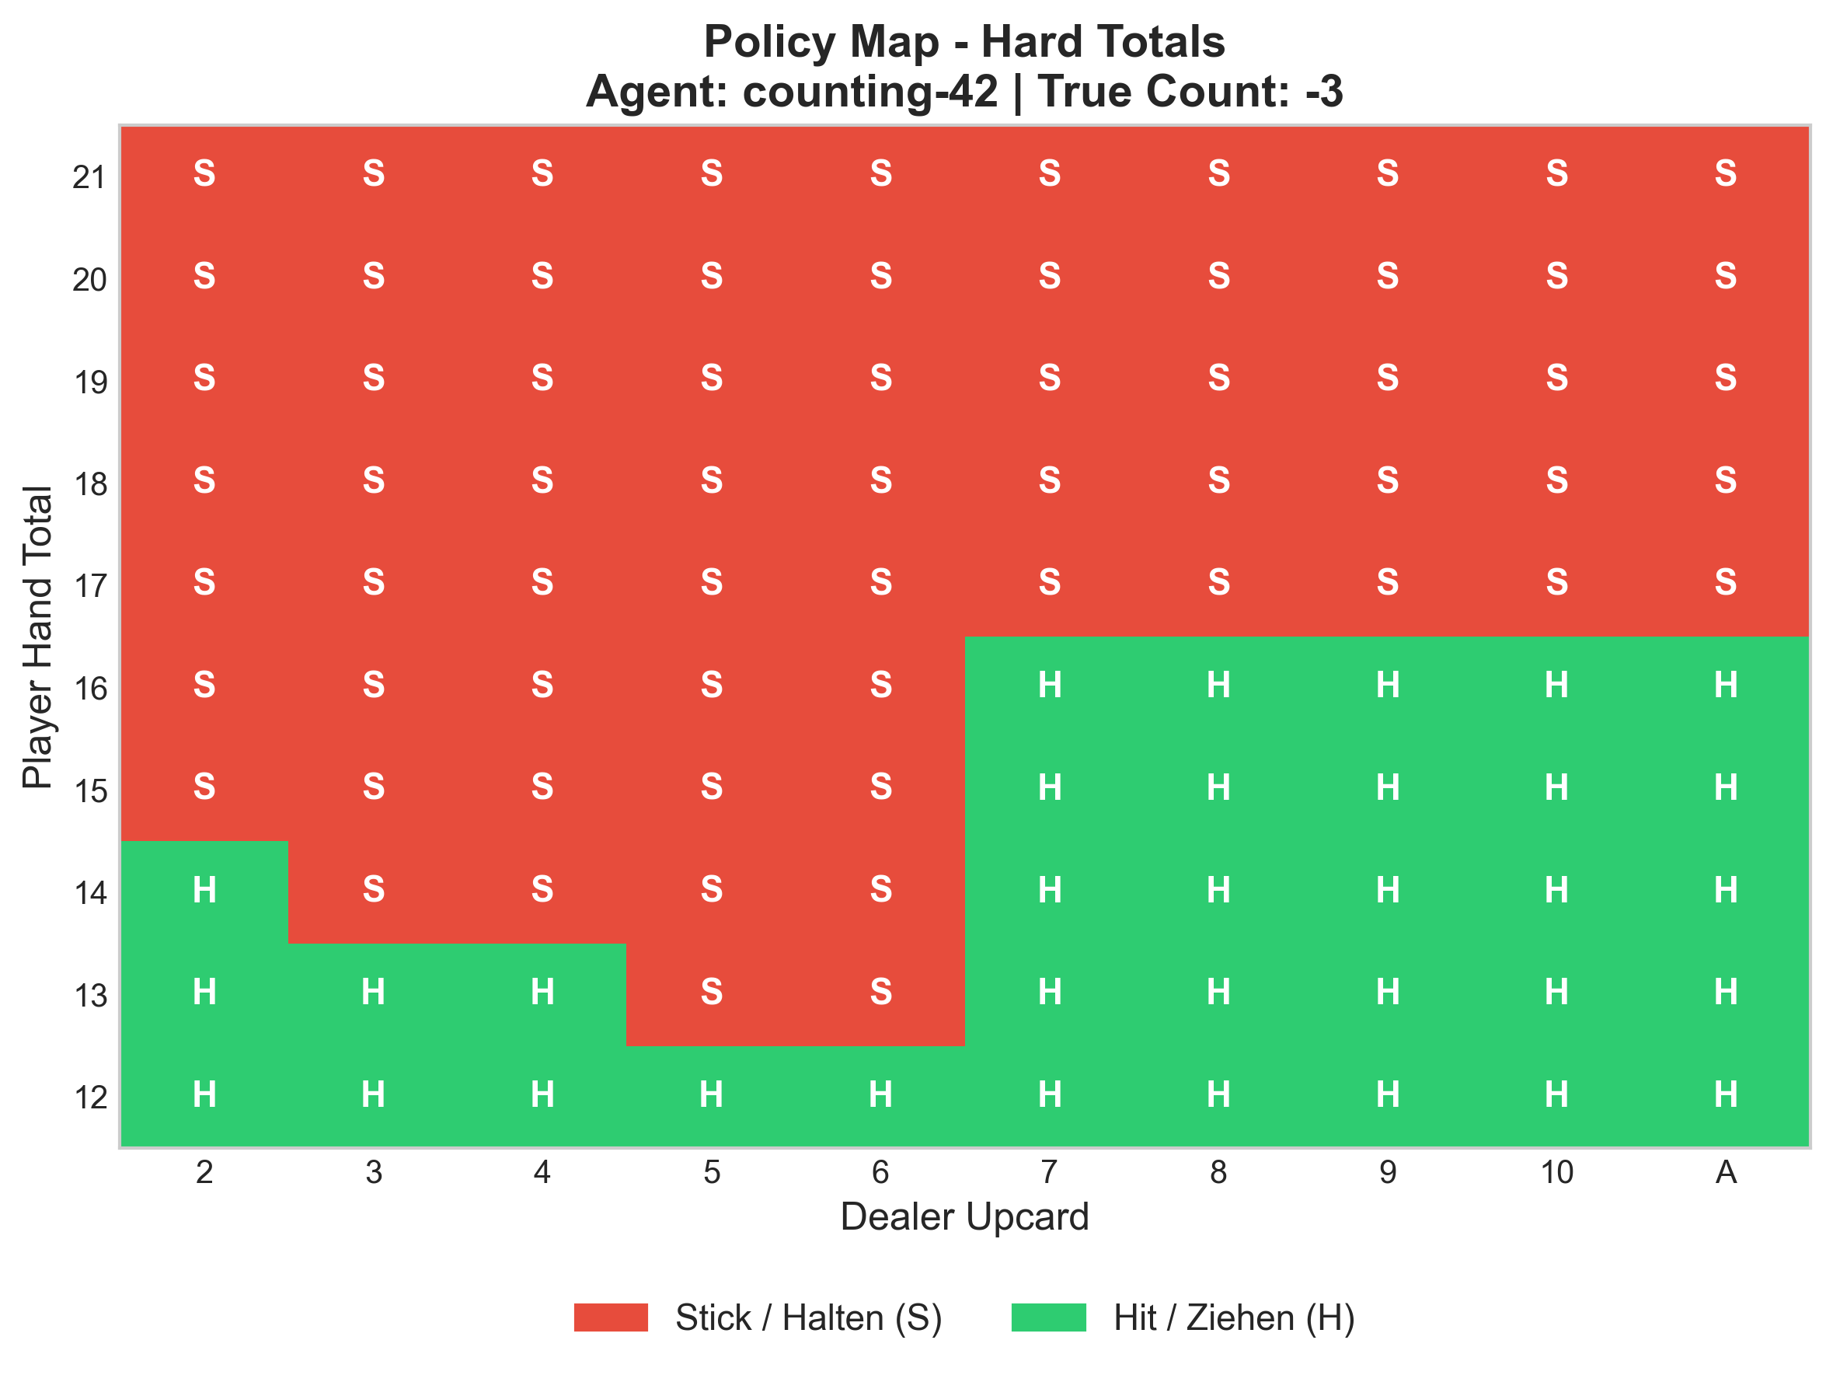
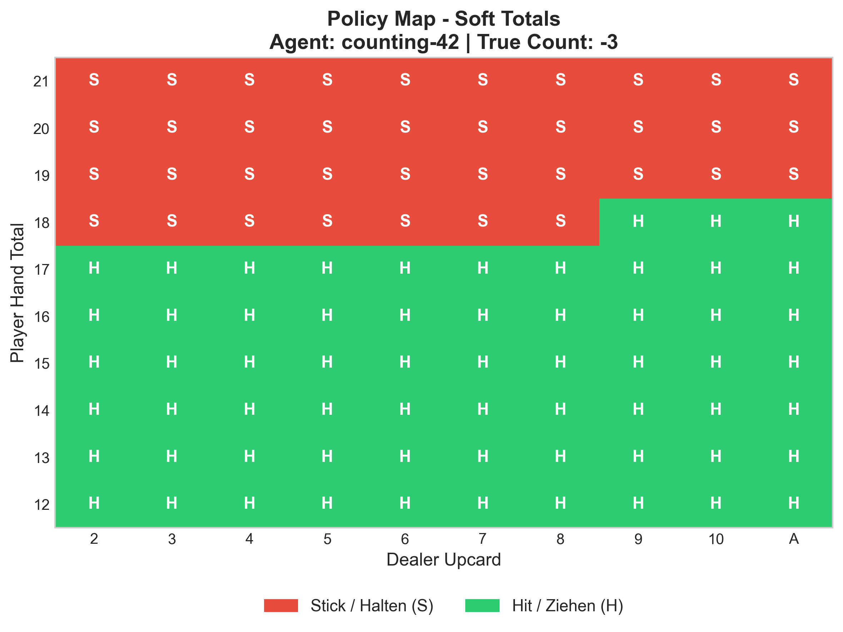
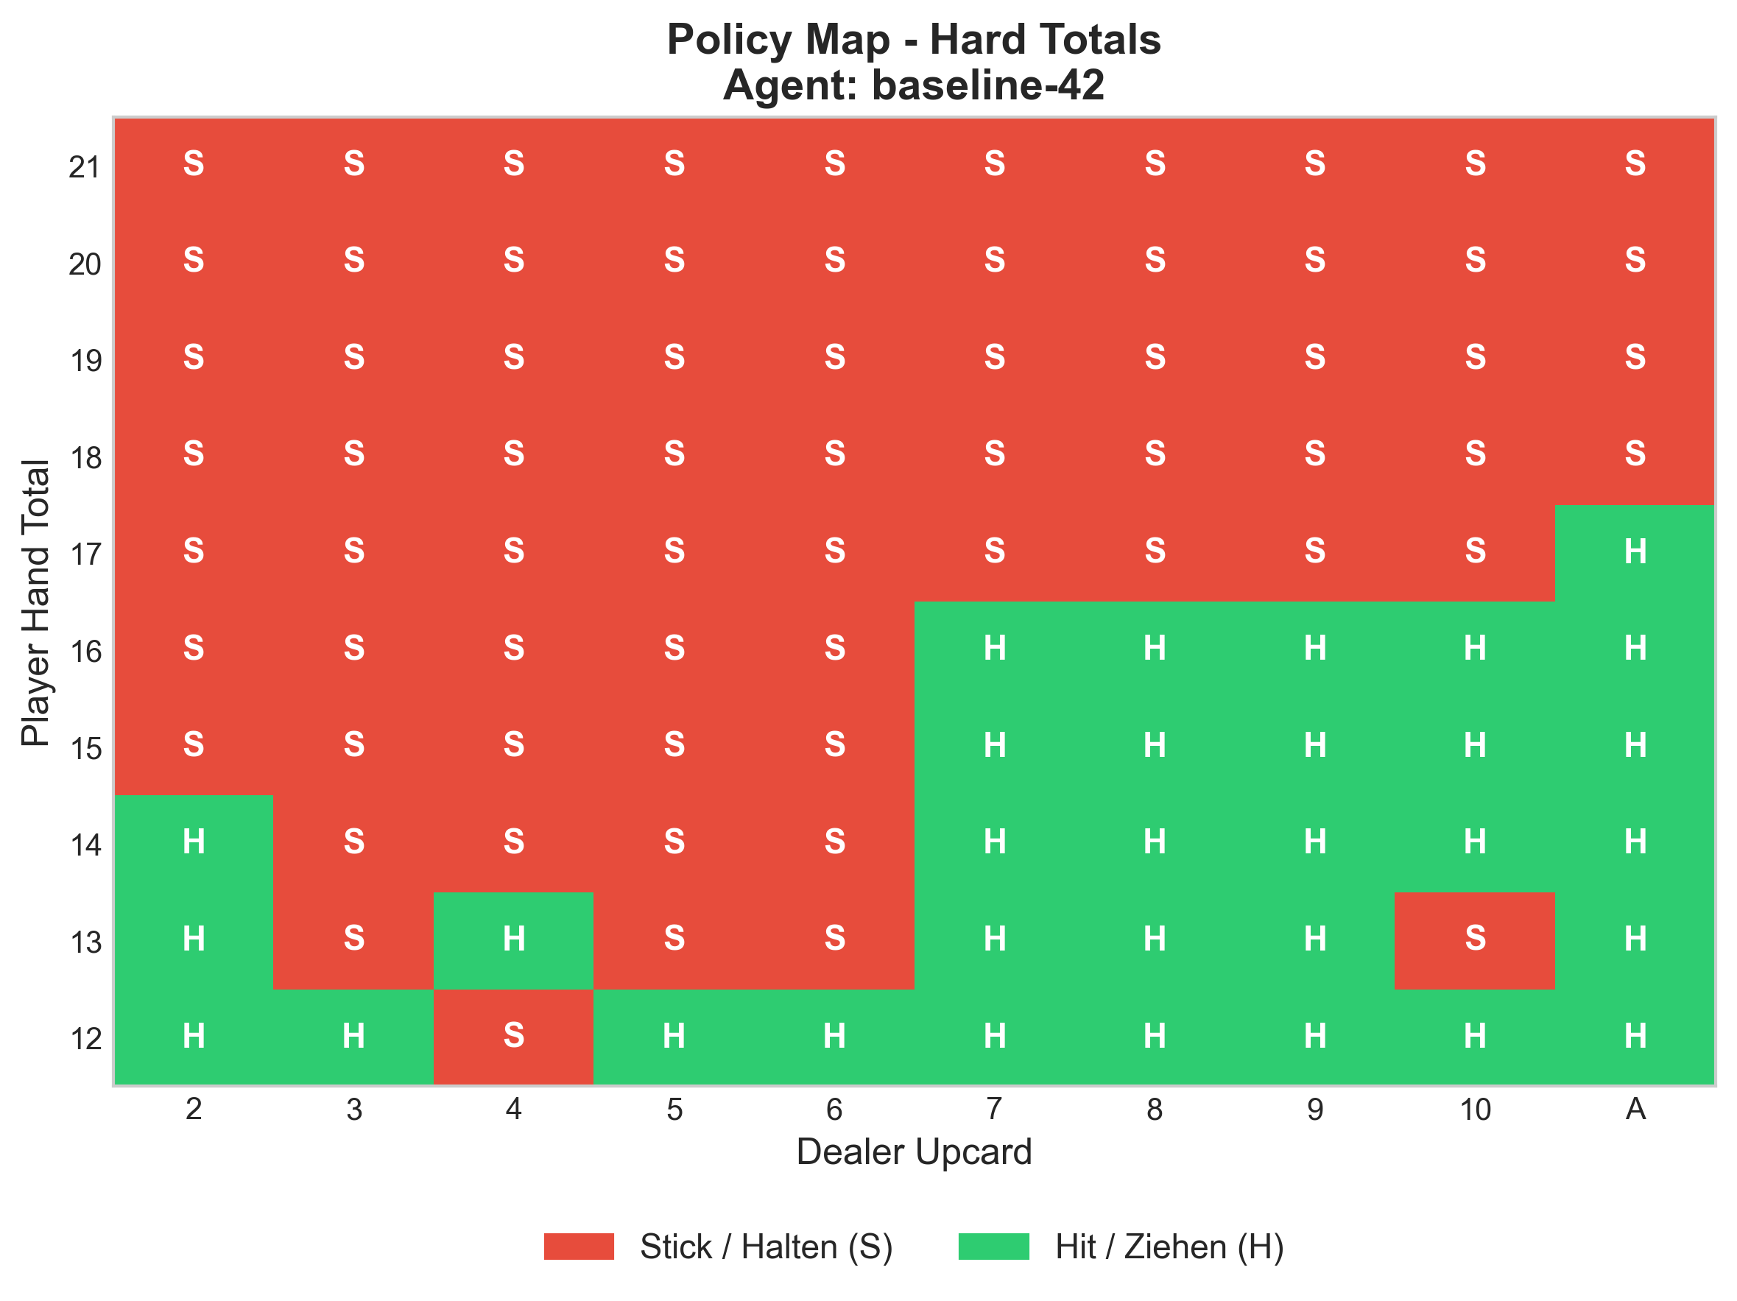
FEATURE VALIDATION
True-Count-Bucket Analysis
TC < −1
Avg Reward
Win Rate
−0.08
38%
Dealer-Vorteil
Konservative Strategie · Implizites Surrender
TC neutral
Avg Reward
Win Rate
−0.05
43%
Ausgeglichen
Standardstrategie, nah an Basic Strategy
TC ≥ +1
Avg Reward
Win Rate
−0.02
46%
Spieler-Vorteil
Aggressive Strategie, Optimale Blackjackentscheidungen

Slide 14
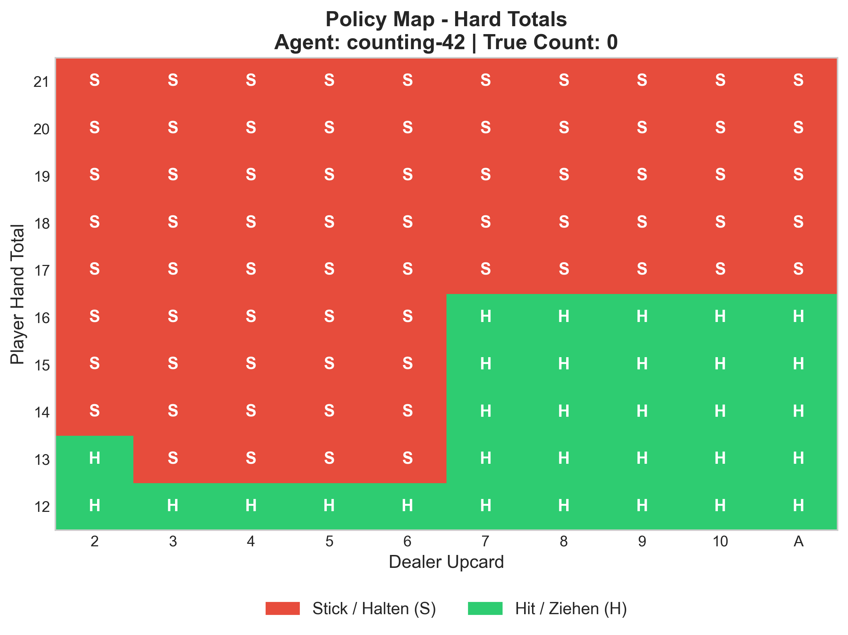
FEATURE VALIDATION
True-Count-Bucket Analysis
TC neutral
Avg Reward
Win Rate
−0.05
43%
Ausgeglichen
Standardstrategie, nah an Basic Strategy
TC neutral
Avg Reward
Win Rate
−0.05
43%
Ausgeglichen
Standardstrategie, nah an Basic Strategy
TC ≥ +1
Avg Reward
Win Rate
−0.02
46%
Spieler-Vorteil
Aggressive Strategie, Optimale Blackjackentscheidungen

Slide 15
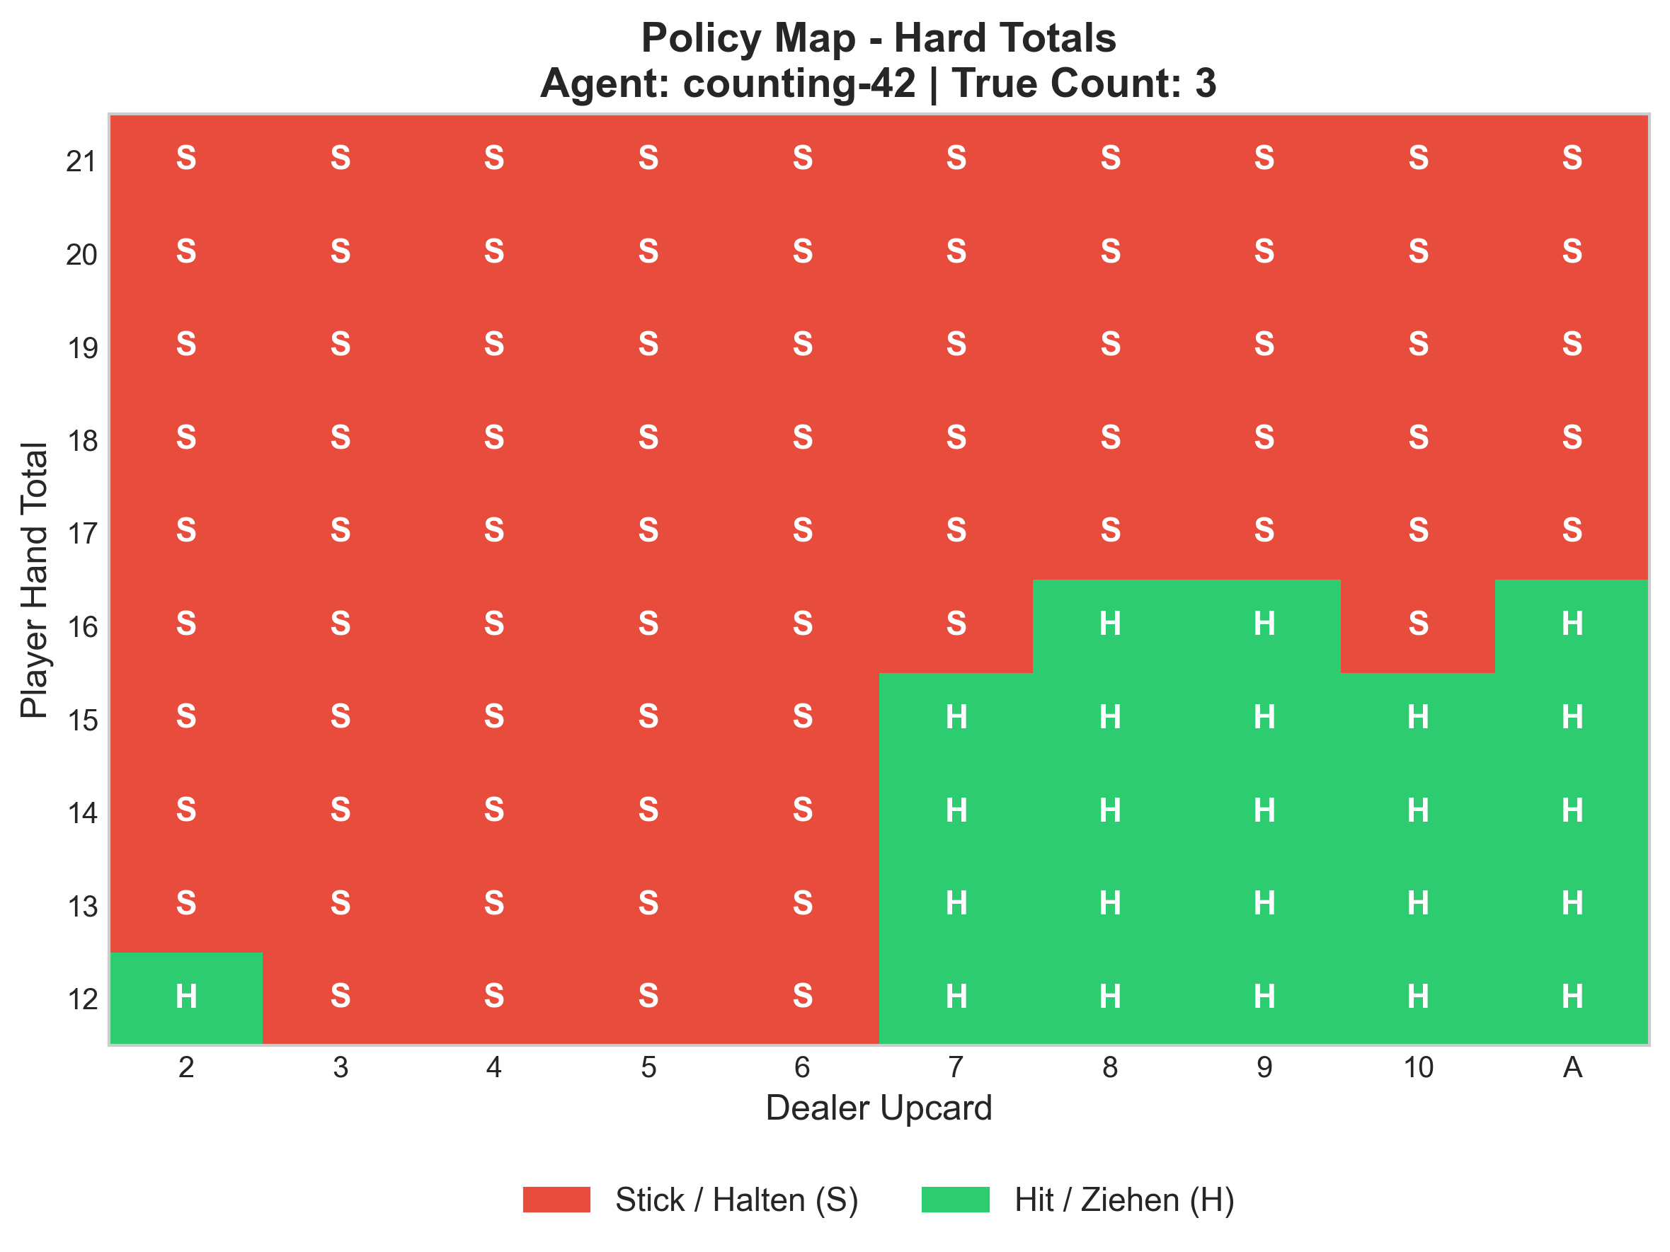

FEATURE VALIDATION
True-Count-Bucket Analysis
TC ≥ +1
Avg Reward
Win Rate
−0.02
46%
Spieler-Vorteil
Aggressive Strategie, Optimale Blackjackentscheidungen
TC neutral
Avg Reward
Win Rate
−0.05
43%
Ausgeglichen
Standardstrategie, nah an Basic Strategy
TC ≥ +1
Avg Reward
Win Rate
−0.02
46%
Spieler-Vorteil
Aggressive Strategie, Optimale Blackjackentscheidungen

Slide 16
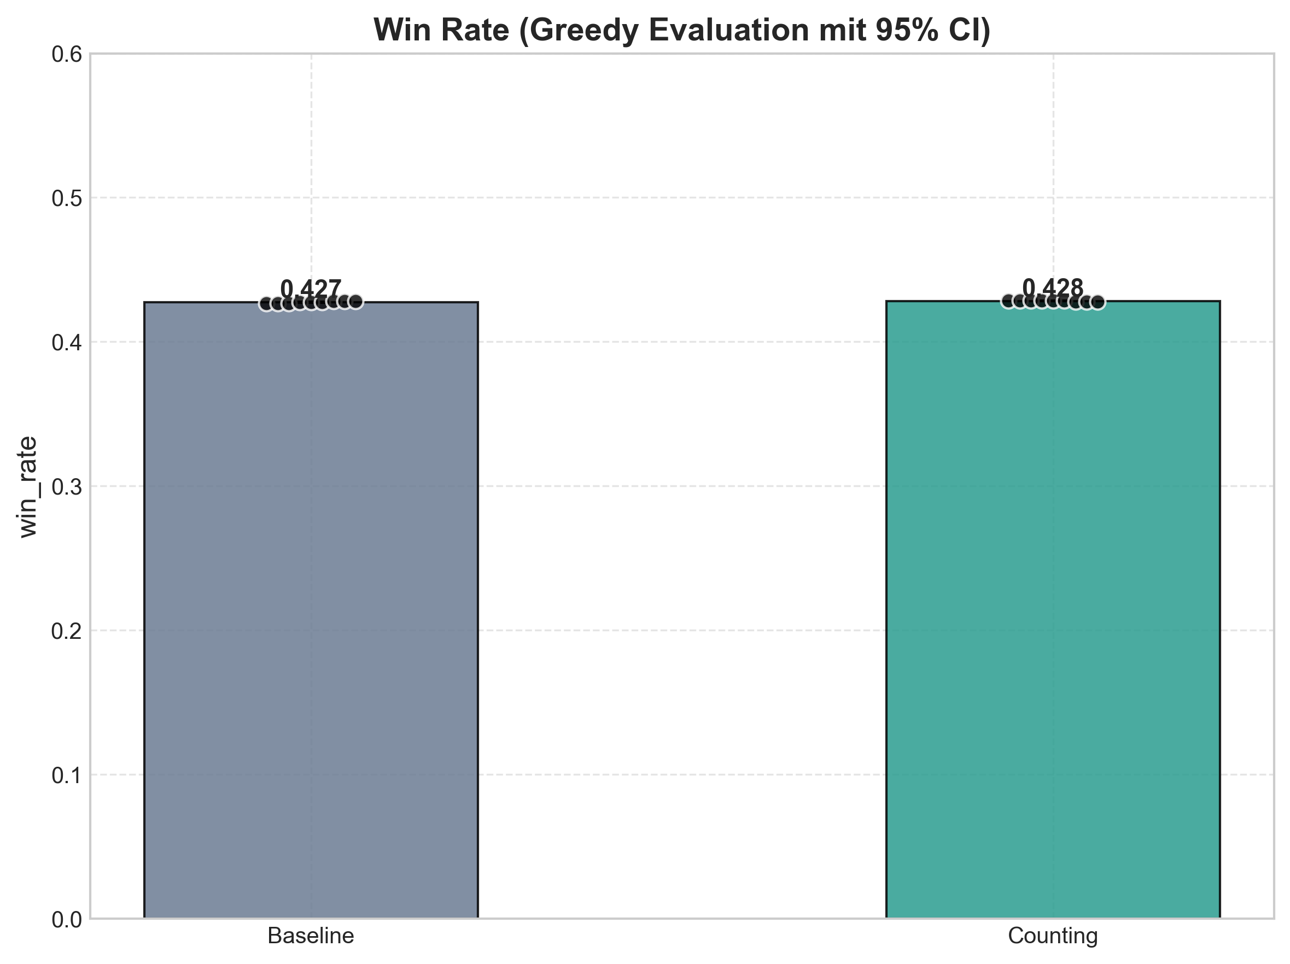
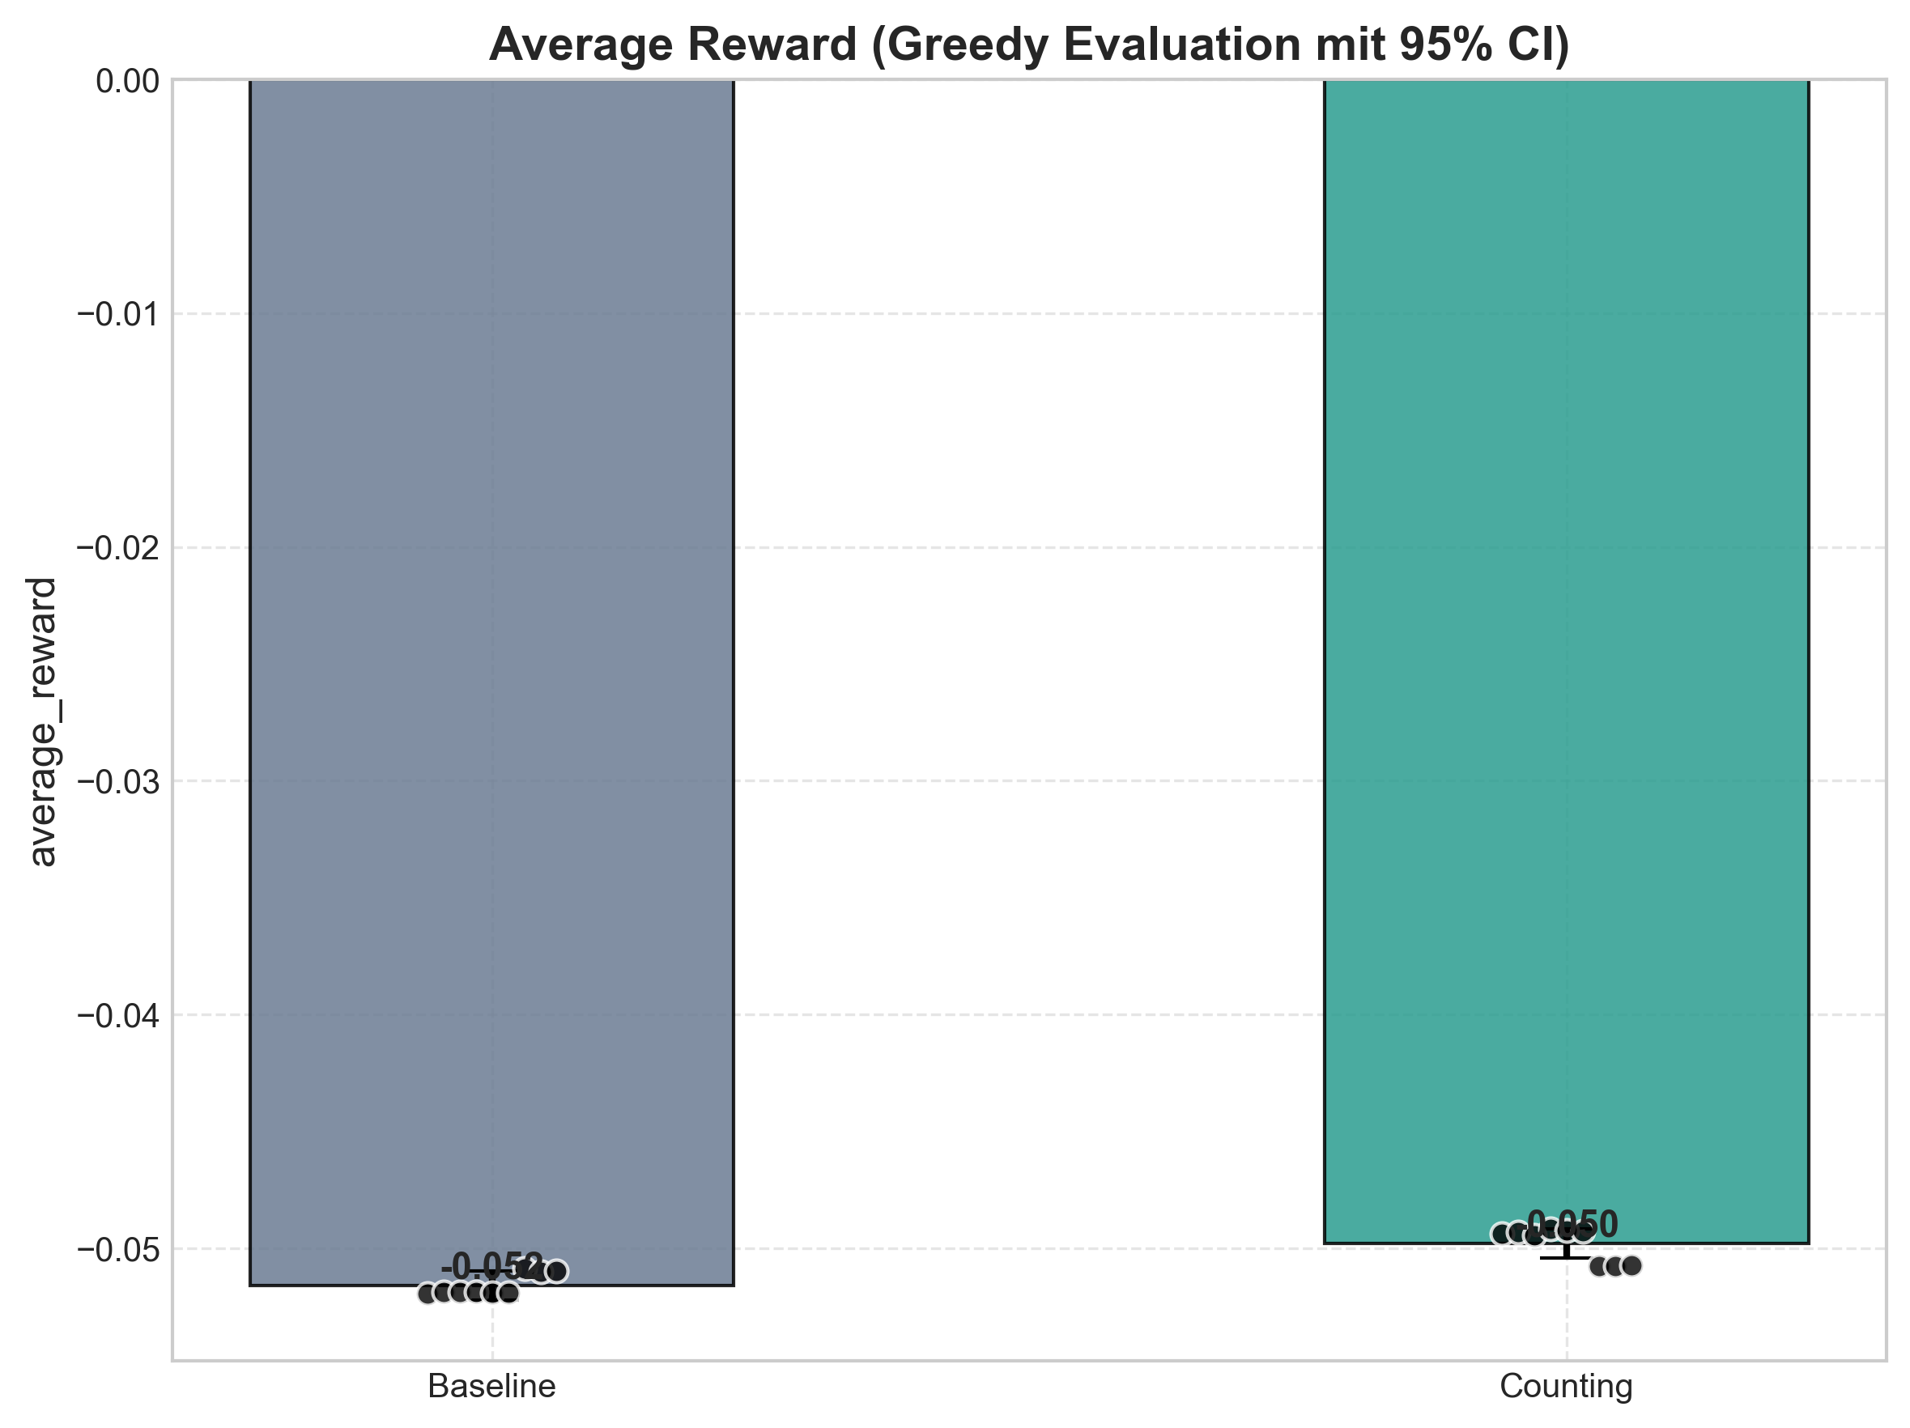
FEATURE VALIDATION
True-Count-Bucket Analysis
✅ Kartenzählung funktioniert nachweisbar:
Spieler-Vorteil
Aggressive Hits · Mathematisch korrekt
Der Counting Agent trifft bessere Entscheidungen bei hohem TC und verhält sich konservativer bei niedrigem TC.

Slide 17
FEATURE VALIDATION
True-Count-Bucket Analysis
✅ Kartenzählung funktioniert nachweisbar:
Spieler-Vorteil
Aggressive Hits · Mathematisch korrekt
Der Counting Agent trifft bessere Entscheidungen bei hohem TC und verhält sich konservativer bei niedrigem TC.

Slide 18
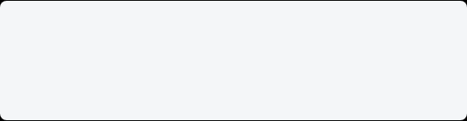
FEATURE VALIDATION
Das Skalierungs-Paradoxon
Warum nur +3,5% Gewinn bei 406x größerer Tabelle?
Zustandsraum Komplexität
Reward Verbesserung
Sample Efficiency Problem: Bei gleicher Episodenzahl (100M) wird jeder spezifische Zustand im großen Raum drastisch seltener besucht.
Under-Training: Checkpoint-Analysen zeigen, dass die Q-Werte noch wachsen. Der Agent hat die Konvergenz noch nicht erreicht.
Die 113k Zustände erfordern deutlich mehr als 100M Episoden. Schätzungsweise wären 500M+ notwendig für volle Konvergenz.

Slide 19
FEATURE VALIDATION
Das Skalierungs-Paradoxon
Warum nur +3,5% Gewinn bei 406x größerer Tabelle?
Zustandsraum Komplexität
Reward Verbesserung
Sample Efficiency Problem: Bei gleicher Episodenzahl (100M) wird jeder spezifische Zustand im großen Raum drastisch seltener besucht.
Under-Training: Checkpoint-Analysen zeigen, dass die Q-Werte noch wachsen. Der Agent hat die Konvergenz noch nicht erreicht.
Die 113k Zustände erfordern deutlich mehr als 100M Episoden. Schätzungsweise wären 500M+ notwendig für volle Konvergenz.

Slide 20
ROADMAP
Improvements & Next Steps
01
500M Episodes
02
Ablation Study
HOCH
MITTEL
Counting Agent vollständig konvergieren lassen – genügend Trainingszeit für stabilen Vergleich mit Baseline.
Welcher Feature trägt am meisten zur Performance-Verbesserung bei? Systematische Analyse.
03
Transfer Learning
04
Advanced Algorithms
MITTEL
VISION
Baseline-Weights als Initialisierung für Counting Agent – potenzielle Beschleunigung der Konvergenz.
DQN und PPO für komplexere Policies – Funktionsapproximation statt Q-Table bei großen State Spaces.

Slide 21
SUMMARY
Key Takeaways
✅
🃏
📈
Q-Learning funktioniert
Card Counting wirkt
Seed-Stabilität steigt
Erfolgreich für Blackjack demonstriert und validiert
True-Count-Bucket Analyse zeigt klare, messbare Unterschiede
Mehr Features → robusteres, konsistenteres Lernen
Metriken im Überblick
BASELINE
COUNTING
WIN RATE
−0.051565
−0.049736
+0.09% besser
280 States
108k States
mit 95%-CI

Slide 22
CONCLUSION
Conclusion & Research Contribution
FQ 1 ✅
Kann Q-Learning Kartenzählung nutzen?
Ja — der Counting Agent nutzt True-Count-Information aktiv, benötigt aber deutlich mehr Trainingszeit.
FQ 2 ✅
Bessere Performance mit erweiterten Features?
Bedingt — True-Count-Bucket Analyse belegt klare Unterschiede, aber Gesamtdifferenz bleibt marginal bei Q-Learning.
FQ 3 ✅
Wie viele Episoden bis Konvergenz?
Beide Agenten stabil bei 100M — Counting Agent σ = 0.00052, besser als Baseline.
Final Result @100M: Baseline ≈ Counting ≈ −0.050 avg reward · 42.8% Win Rate · Mission accomplished! 🎉

Slide 23
CONCLUSION
Conclusion & Research Contribution
FQ 1 ✅
Kann Q-Learning Kartenzählung nutzen?
Ja — der Counting Agent nutzt True-Count-Information aktiv, benötigt aber deutlich mehr Trainingszeit.
FQ 2 ✅
Bessere Performance mit erweiterten Features?
Bedingt — True-Count-Bucket Analyse belegt klare Unterschiede, aber Gesamtdifferenz bleibt marginal bei Q-Learning.
FQ 3 ✅
Wie viele Episoden bis Konvergenz?
Beide Agenten stabil bei 100M — Counting Agent σ = 0.00052, besser als Baseline.
Final Result @100M: Baseline ≈ Counting ≈ −0.050 avg reward · 42.8% Win Rate · Mission accomplished! 🎉

